Slide 1
Апаратне та програмне забезпечення комп'ютера інтерактивний тренажер
Розпочати
ДЕРЖАВНИЙ НАВЧАЛЬНИЙ ЗАКЛАД
«ХАРКІВСЬКИЙ РЕГІОНАЛЬНИЙ ЦЕНТР ПРОФЕСІЙНОЇ ОСВІТИ ПОЛІГРАФІЧНИХ МЕДІАТЕХНОЛОГІЙ ТА МАШИНОБУДУВАННЯ»

Slide 2
Cклад комп'ютера тест-тренажер
Типи комп’ютерів
Складові системного блоку
Підключення кабелів пристроїв до роз’ємів
Пам’ять комп’ютера
Пристрої введення інформації
Пристрої виведення інформації
Конфігурація ПК
Системне програмне забезпечення (ПЗ) комп'ютера
Прикладне програмне забезпечення (ПЗ) комп'ютера
Файл
Шлях до файлів

Slide 3
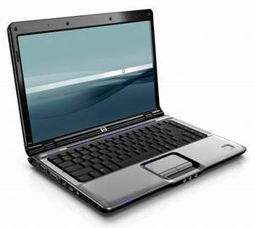
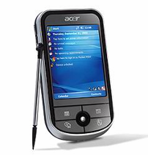

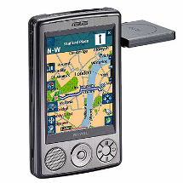
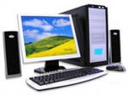
Вкажи настільний комп'ютер
ноутбук
Настільний комп’ютер
КПК
(кишеньковий ПК)
Мобільний навігатор
(КПК + GPS)
Меню
Далі

Slide 4
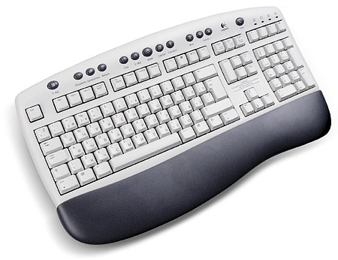
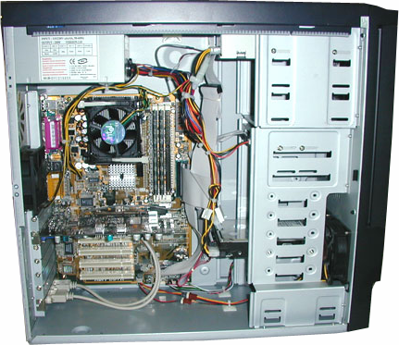
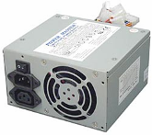
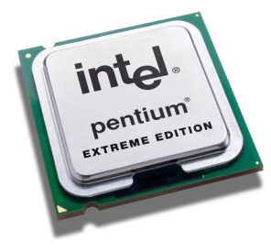
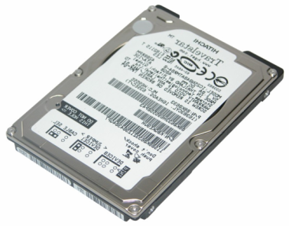
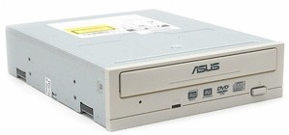
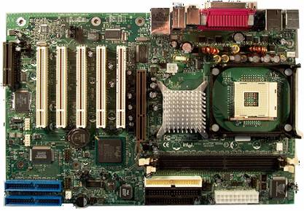
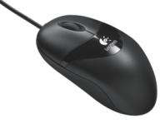
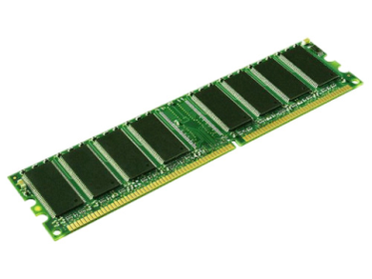
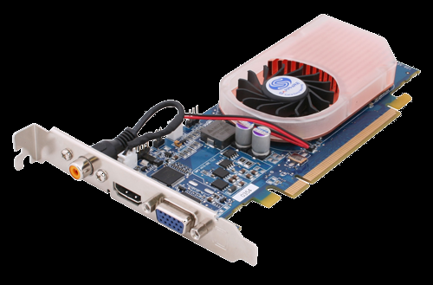
Вибери складові системного блоку:
блок живлення
процесор
дисковод для дискет
вінчестер
оперативна пам’ять
відеокарта
материнська плата
Меню
Далі

Slide 5

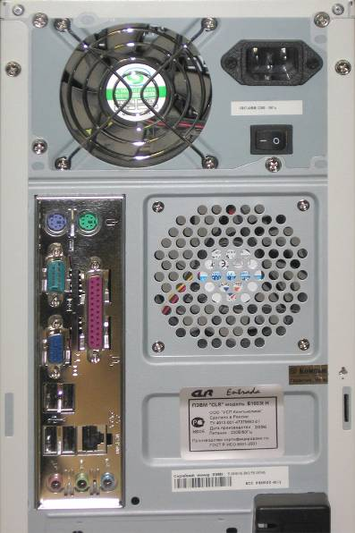



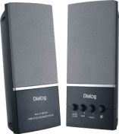
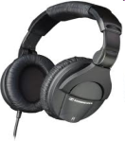
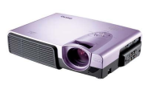

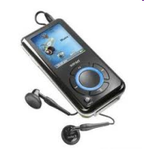
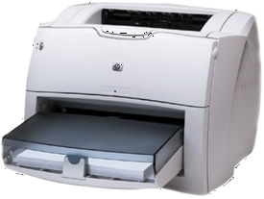

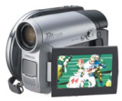
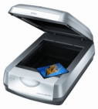




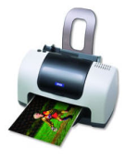

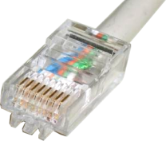

Системний блок: порти
живлення
220 В
порти PS/2
вкл/викл
блок живлення
послідовний порт
паралельний порт
порти USB
лінійний вхід
порт VGA
мережа
RJ-45
Меню
Далі

Slide 6

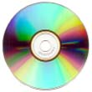
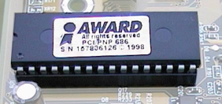
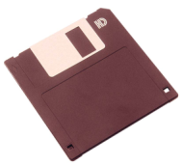
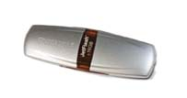

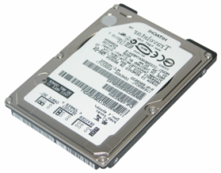
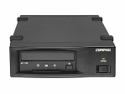

Що відноситься до внутрішньої пам'яті комп'ютера?
Внутрішня | Вибери зі списку | Зовнішня
лазерні диски
(CD, DVD)
Пам’ять BIOS
дискети
флеш-пам’ять
HDD
стриммери
оперативна пам’ять
Меню
Далі

Slide 7
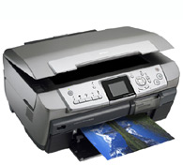
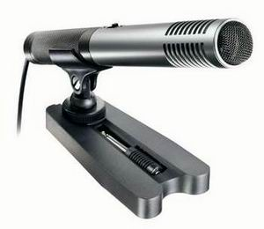
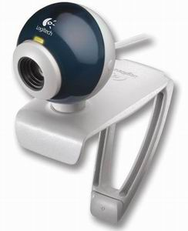
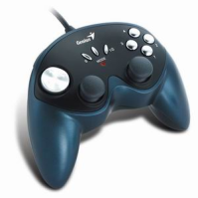
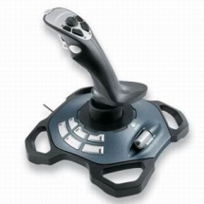
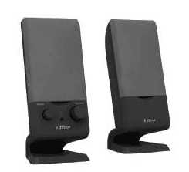
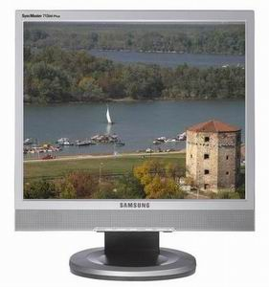

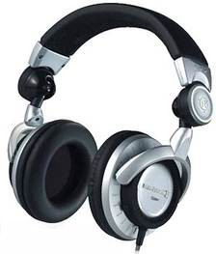
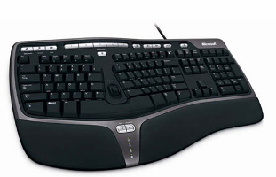
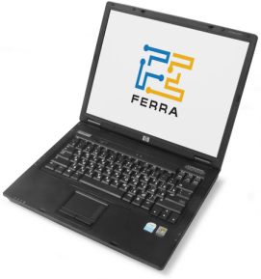
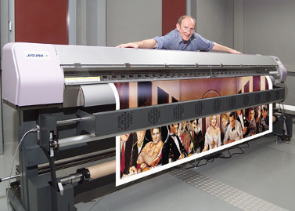
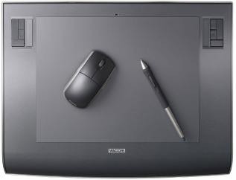
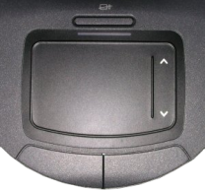
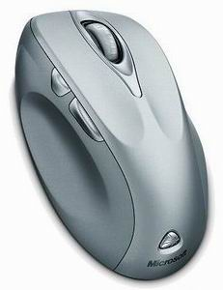
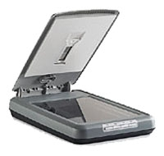
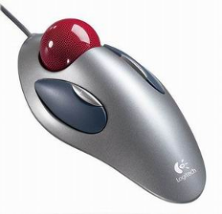
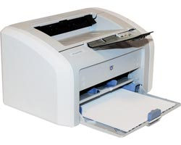
Вкажи пристрої введення інформації
мікрофон
Багато
Функціональні Пристрої (БФП)
Це пристрій виводу
веб-камера
ігрові маніпулятори
колонки
монітор
трэкпоінт (trackpoint)
навушники
Це пристрій виводу
Це пристрій виводу
Це пристрій виводу
клавіатура
тачпед
плотери
графічний планшет
Це пристрій виводу
миша
сканер
трекбол
принтер
Це пристрій виводу
Меню
Далі

Slide 8
Вкажи пристрої виведення інформації
мікрофон
Багато
Функціональні Пристрої (БФП)
веб-камера
ігрові маніпулятори
Це пристрій введення
Це пристрій введення
Це пристрій введення
колонки
монітор
трекпоінт (trackpoint)
навушники
Це пристрій введення
клавіатура
тачпед
плотери
графічний планшет
Це пристрій введення
Це пристрій введення
Це пристрій введення
миша
сканер
трекбол
принтер
Це пристрій введення
Це пристрій введення
Це пристрій введення
Меню
Далі

Slide 9
КОНФІГУРАЦІЯ ПК
Intel i3
3.10 GHz
2048 Mb DDRII
Тактова частота
Мікро-
процесор
Оперативна пам'ять
250 Gb
ATI Radeon HD 4850
512Mb GDDR3
Ємність жорсткого диска
Відео карта
Відео пам’ять
SAMSUNG 19” TFT
ATX
DVD-RW 24/16/50/
Привод зі швидкостями (запис) х (перезапис) х (читання)
Монітор
Системний блок
Intel i3 – 3,10 GHz / 2048 Mb DDRII / 250 Gb / ATI Radeon HD 4850 / 512Mb GDDR3 / SAMSUNG 19” TFT / ATX / DVD-RW SATA 24/16/50/
Меню
Дальше

Slide 10
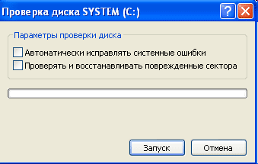
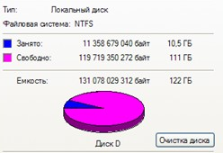

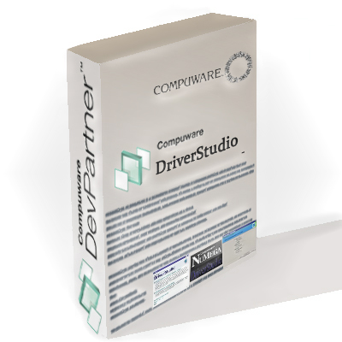


Вкажи СИСТЕМНЕ ПРОГРАМНЕ ЗАБЕЗПЕЧЕННЯ (ПЗ) комп'ютера
Операційні системи
Комунікаційні програми
Файлові менеджери
Перевірка диска
Це прикладне ПЗ
Norton Commander, Total Commander, FAR
Windows, Linux
Електронні таблиці
Текстові редактори
Системне програмування
Програми розробки презентацій
Це прикладне ПЗ
Це прикладне ПЗ
Це прикладне ПЗ
Visual Basic, Delphi
Антивірусні програми
Архіватори
Графічні редактори
Це прикладне ПЗ
Очищення диска
WinRar, WinZip
Драйвери пристроїв
Відновлення системи
Дефрагмента
ція диска
Бази даних і СУБД
Це прикладне ПЗ
Меню
Дальше

Slide 11

Вкажи ПРИКЛАДНЕ ПРОГРАМНЕ ЗАБЕЗПЕЧЕННЯ (ПЗ) комп'ютера
Операційні системи
Комунікаційні програми
Файлові менеджери
Перевірка диска
Це системне ПЗ
Internet Explorer, Opera, Mozilla Firefox
Це системне ПЗ
Це системне ПЗ
Електронні таблиці
Текстові редактори
Системне програмуван
ня
Програми розробки презентації
Це системне ПЗ
Блокнот, WordPad.
PowerPoint
Антивірусні програми
Архіватори
Графічні редактори
Очищення диска
Це системне ПЗ
Це системне ПЗ
Це системне ПЗ
Paint, Photoshop
Драйвери присторїв
Відновлення системи
Дефрагмента
ція диска
Це системне ПЗ
Це системне ПЗ
Це системне ПЗ
Бази даних і СУБД
Access
Меню
Дальше

Slide 12

файл
Ім’я.розширення
Програми і дані зберігаються на на диску
в вигляді файлів
Меню
Далі

Slide 13

Вкажи шлях до файлів згідно приведеної структури:
С:\Рисунки\Закат.bmp
С:\Рефераты\Информатика\Интернет.doc
С:\Рисунки\Зима.bmp
Меню
Дальше

